Slide 1

پیاده سازی سامانه اجتناب از مانع بروی ربات شش پره
داریوش حسن پور
استاد راهنما: دکتر پالهنگ
پاییز 95

Slide 2
فهرست مطالب
پهپادهای چندپره
تعریف و تقیسم بندی مسئله
دسته بندی عمده الگوریتم های اجتناب از مانع در پهپادها
الگورتیم های اولیه و تعمیم های آنها
الگوریتم های مبتنی بر بینایی ماشین
اجتناب از مانع در پهپادها
جمع بندی

Slide 3
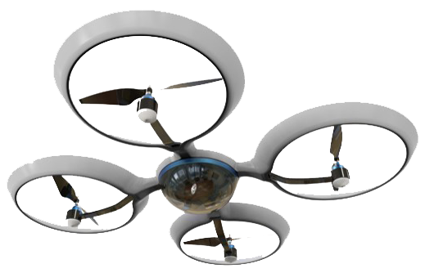
پهپادهای چندپره
پهپادهای چندموتوره به پهپادهایی گفته می شود که برای پرواز به بیش از دو موتور نیازمند هستند.
مزیت کاربردی این خانواده از پهپادها، سادگی نسبی مکانیکی آن بجهت کنترل پرواز می باشد.
این سادگی باعث می شود که هزینه ساخت و تولید این نوع از کوپترها را پایین بیایید.
پهپادهای ٣ پره، ۴ پره، ۶ پره و ٨ پره از زیرمجموعه های متعارف این خانواده می باشند.

Slide 4
ضرورت سامانه اجتناب از مانع در پهپادها
عمومی و رایج شدن استفاده از این وسیله.
ضرورت تامین امنیت پرواز پهپاد با کاهش احتمال سقوط بر اثر برخورد با موانع:
کاهش هزینه های تعمیرات ناشی از سقوط پهپاد.
کاهش خطرات جانی ناشی از سقوط پهپاد.

Slide 5
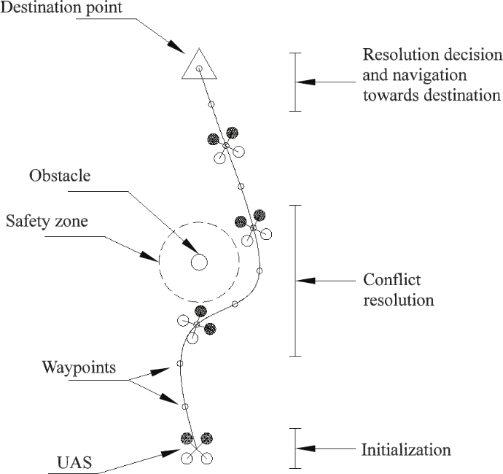
تقسیم بندی مسئله
در حالت کلی سامانه اجتناب از مانع از 2 زیر-سامانه تشکیل میشود:
سامانه تشخیص مانع:
از اطلاعات دریافتی از سنسورهای نصب شده بروی ربات
موقعیت موانع موجود در محیط را بدست می آورد.
سامانه اجتناب از مانع:
با استفاده از اطلاعات دریافتی از سامانه تشخیص مانع با درنظر
داشتن هدف حرکت یا حرکت های بعدی ربات را طرح ریزی می کند.

Slide 6
دسته بندی عمده الگوریتم های اجتناب از مانع در پهپادها
الگوریتم های اولیه و تعمیم های آنها
الگوریتم های مبتنی بر بینایی ماشین

Slide 7
الگوریتم های اولیه
محیط کاملا مشاهده پذیر
الگوریتم میدان پتانسیل((PF
الگوریتم میدان نیروی مجازی(VFF)
محیط نیمه مشاهده پذیر (عموما بر اساس اطلاعات سوناری عمل میکنند.)
الگوریتم هیستوگرام میدان برداری (VFH)
الگوریتم هیستوگرام میدان برداری بهبود یافته (VFH+)

Slide 8
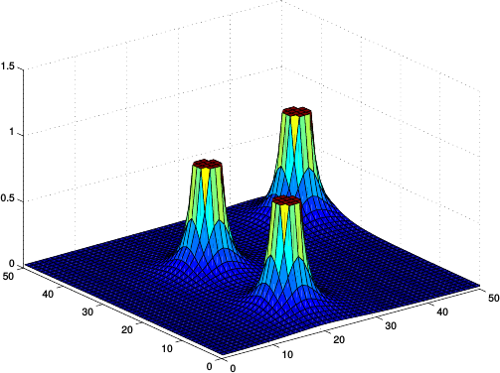
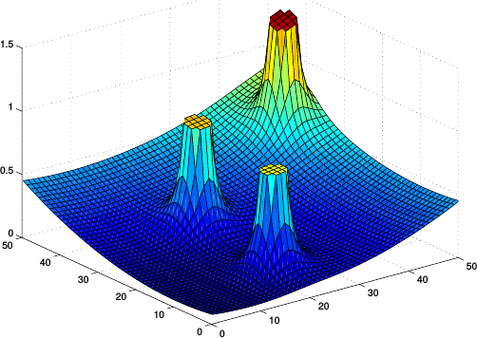
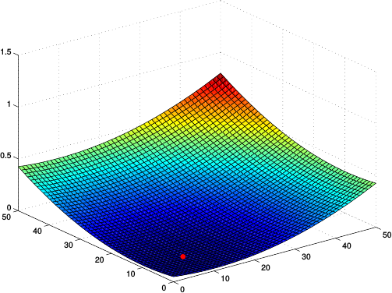
الگوریتم های اولیه - الگوریتم میدان پتانسیل
Obstacles
+
Goal

Slide 9
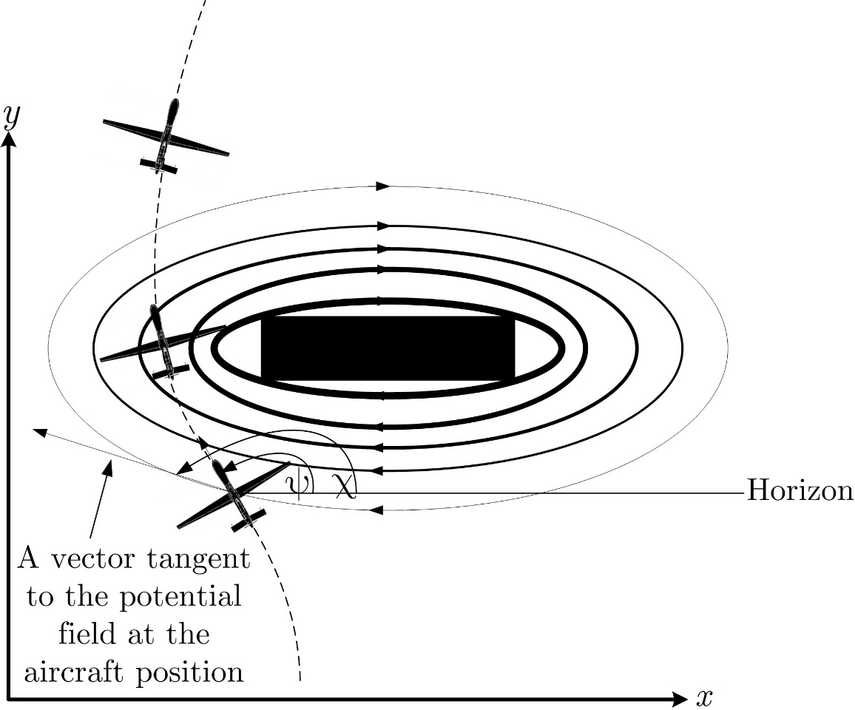
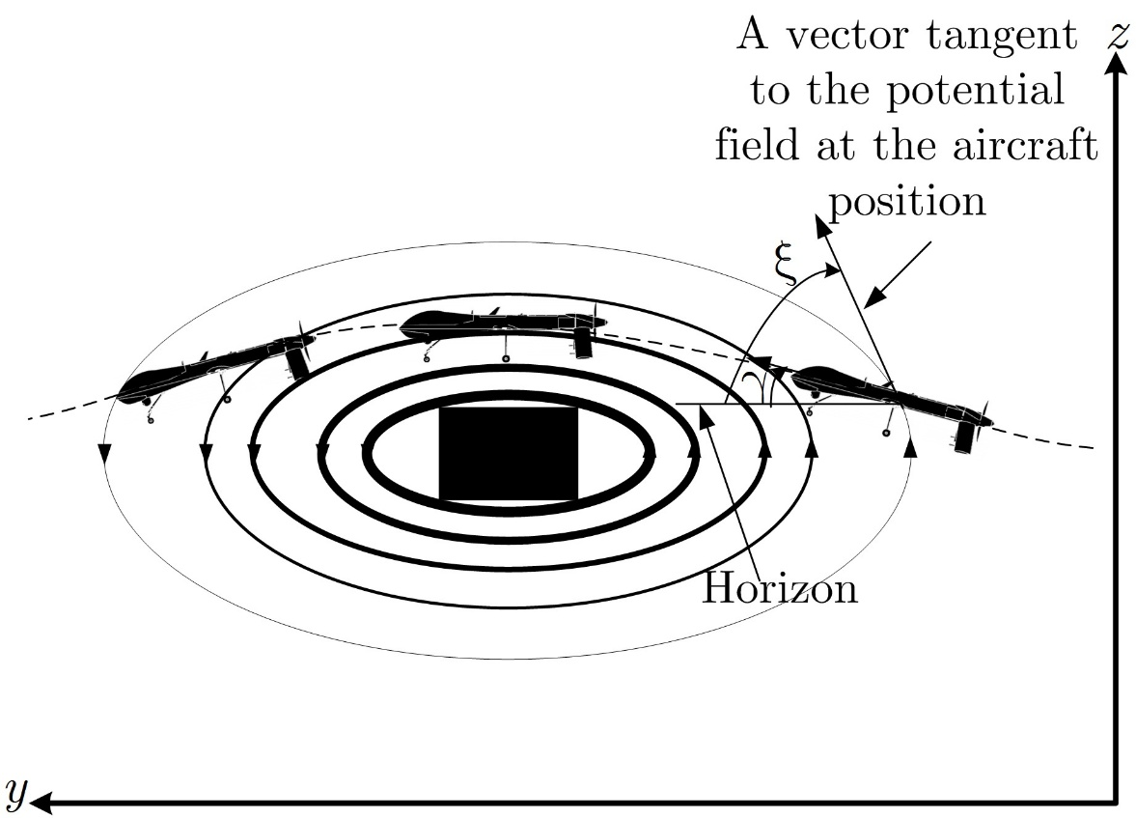
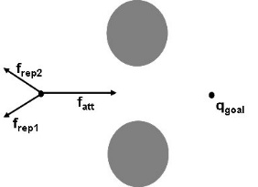
الگوریتم میدان پتانسیل چرخشی (تعمیم)

Slide 10
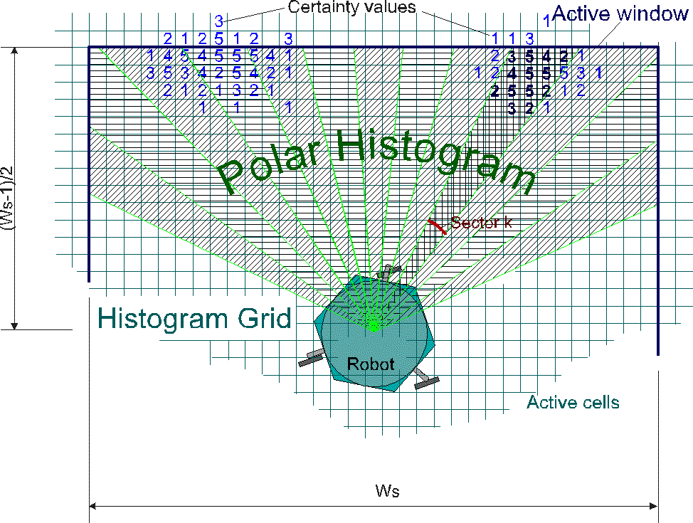
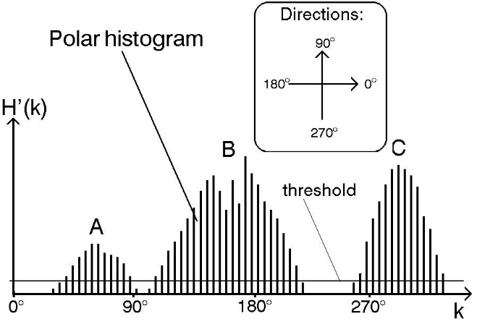
الگوریتم های اولیه - الگوریتم هیستوگرام میدان برداری

Slide 11
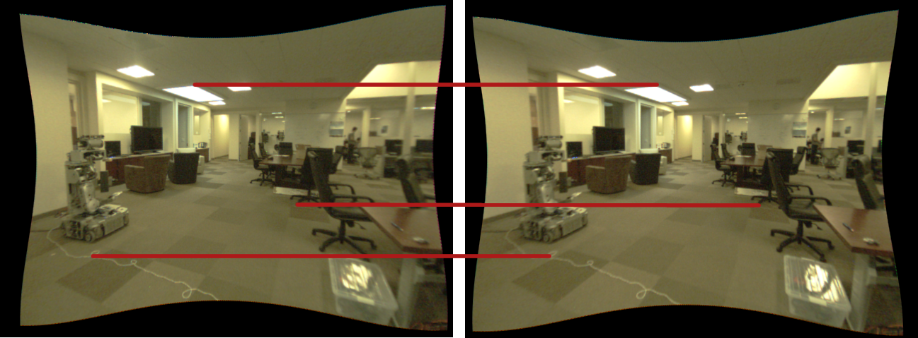
الگوریتم های مبتنی بر بینایی ماشین
معمولا بر مبنای عمق سنجی از تصاویر استریو اقدام به تشخیص مانع میکنند.
میزان جابجایی پیکسل های متناظر در تصاویر استریو رابطه معکوسی با عمق هر پیکسل دارد.

Slide 12
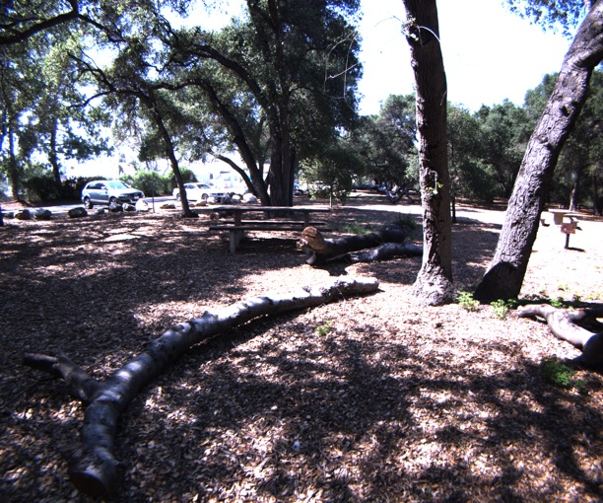
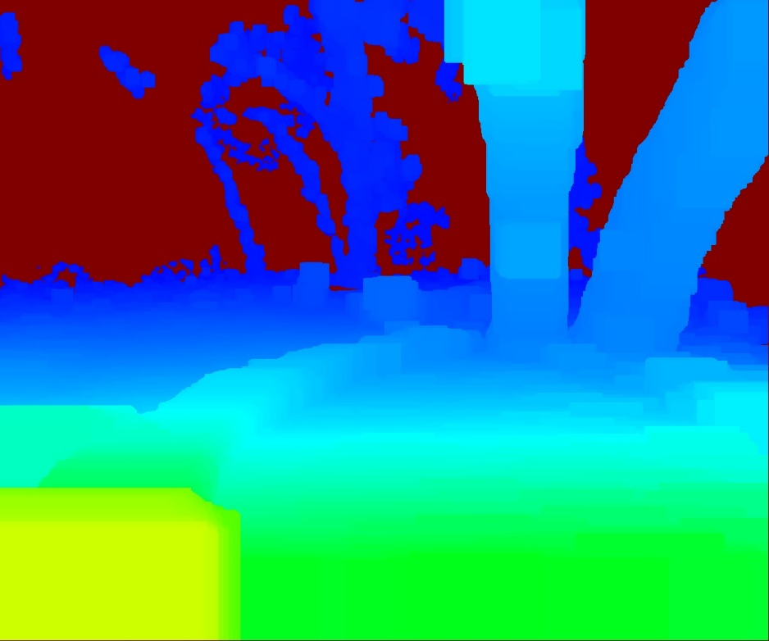
الگوریتم های مبتنی بر بینایی ماشین
این الگوریتم ها بعد از عمق سنجی اقدام به تشخیص موانع و حفره های فرار میکنند.

Slide 13
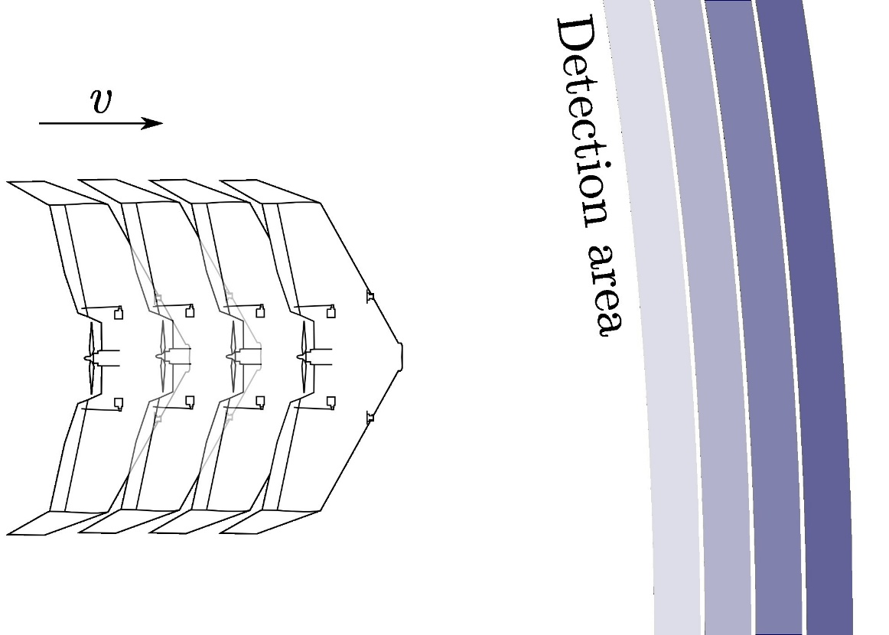
الگوریتم های مبتنی بر بینایی ماشین
چالش استفاده از بینایی ماشین در اجتناب مانع پهپادها: نیاز به سرعت بسیار بالا!

Slide 14
اجتناب از مانع در پهپادهای چندپره
الگوریتم های مورد استفاده در این دسته از پهپادها:
سامانه تشخیص مانع باید سازگار با محدودیت های فنی این نوع از پهپادها باشد.
سامانه اجتناب از مانع باید سازگار با دینامیک این نوع پهپاد باشد.

Slide 15
اجتناب از مانع در پهپادهای چندپره
سرشکن کردن مساله:
تشخیص مانع :
با استفاده از الگوریتم هایی که مرور شد اقدام به این کار میکنند.
اجتناب از مانع:
به دلیل توانایی معلق ماندن این دسته از پهپادها کل مسیر پرواز را میتوان به صورت گام های حرکتی کوچک طرح ریزی کرد.

Slide 16
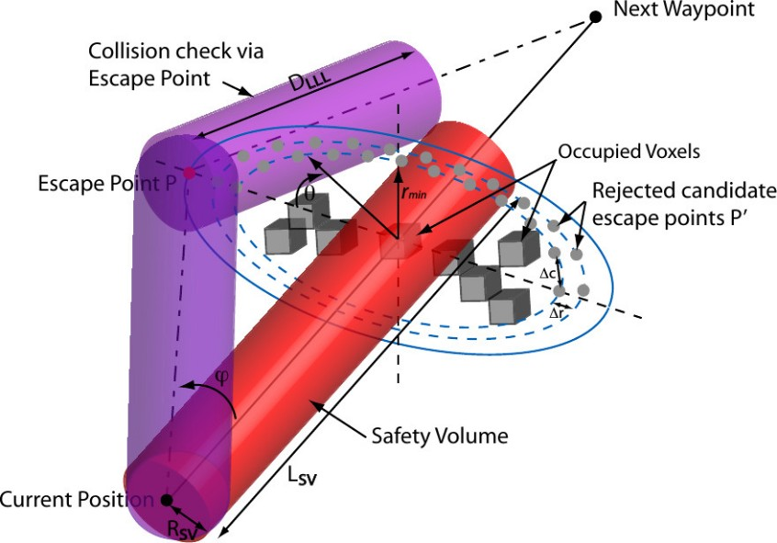
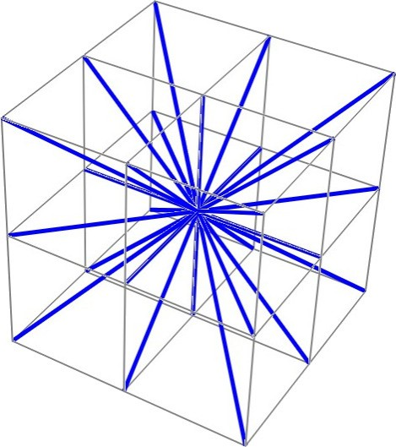
اجتناب از مانع در پهپادهای چندپره
جستجوی حفره فرار
طرح ریزی گام های پرواز

Slide 17
جمع بندی
معرفی پهپادهای چندپره.
ضرورت وجود سامانه اجتناب از مانع در پهپادها.
دسته بندی و معرفی الگوریتم های موجود در این زمینه.
الگورتیم های اولیه
الگوریتم های مبتنی بر بینایی ماشین
اجتناب از مانع در پهپادهای چندپره

Slide 18

با تشکر

